Slide 1
西航石化 — 企业用油预约配送平台
降低用油成本，提升管理效率！

Slide 2
目录
请允许我告诉您，为什么我们是您最好的选择！
01. 国内加油业务背景
02. 公司及模式介绍
03. 融资计划

Slide 3
国内加油业务背景
加油市场概况

Slide 4
1.国内加油业务背景
1.1 加油市场概况
加油站：
加油站作为销售终端，毛利高达30%~45%，其中企业用油量每年超过2万亿
01
加油卡型企业：
通过中石化/中石油加油卡加油，优惠少，有发票，通用性好。
02
自有加油站销量约10%
定点加油型企业：
在某个加油站加油，优惠力度大，有发票，绕路，耽误时间。
03
加油卡型企业超过50%
自有加油站型企业：
公司内部有加油站，底价加油，有发票，加油方便，审批难。
04
各大炼油厂：
放开原油进口权，产能过剩率超过30%，开工折损率接近15%。
05
数据来源：卓创资讯
Notes:
数据来源：卓创资讯 http://oil.chem99.com/news/22023008.html

Slide 5




1.国内加油业务背景
1.2 加油市场谁最爽
炼油厂
加油站
用油企业
，
01
产能过剩
01
过度依赖地里位置，位置决定一切
01
采油价格高，油品质量不好把控
02
销售渠道单一
02
毛利可达35%~42%，经营成本高
02
开发票手续繁琐，开票时间长
03
中石油/中石化直营炼油厂成本高，价格没有优势。
03
对炼油厂有绝对的议价权
03
加油绕路，费时间
04
加油管理成本高，效率低

Slide 6
目录
请允许我告诉您，为什么我们是您最好的选择！
01. 国内加油业务背景
02. 公司及模式介绍
03. 融资计划

Slide 7





2.公司及模式介绍
2.1 公司概况
路石科技（北京）有限公司
BAT团队背景，深耕互联网加油多年
路石科技（北京）有限公司【 RoadStone (Beijing) Technology Co., Ltd. 】是专注于企业用油预约配送服务的平台型互联网企业，专为物流企业、大型车队提供成品油配送及油品金融服务，为企业降低用油成本，节省加油时间，提升用油管理效率，同时为企业提供短期油品金融服务。
西航石化（XiHang Petrifaction）系路石科技全资子公司，具备成品油经营等各项资质，该公司主要职能为油品贸易、签约管理、发票开具、资金出入账等。

Slide 8

2.公司及模式介绍
2.2 商业模式
上游炼厂/贸易商
上游
炼厂/贸易商
集中采购优势
自建配送系统
西航石化
互联网加油平台
预约配送加油
企业用油贷款
金融保理
资金支持
物流企业
风控评估
Saas用油管理
金融风险评估

Slide 9
2.公司及模式介绍
2.3 产品形态及当前成果
移动端app：西航石化
安卓、苹果市场已上线
车队管理
微信公众号：预约加油
PC 网页端：企业用油管理系统
上线2个月，4000+货运车主关注
货运司机
企业车队
合作数十个货运车队，用油预算，司机管理方便高效
预约订单
收入利润
每天超过100个预约加油订单，客单价约1500元，复够率超过80%。
预约订单
收入利润
连续两月增长率超过100%，月收入突破300万，毛利8%~10%，目前公司已盈利

Slide 10
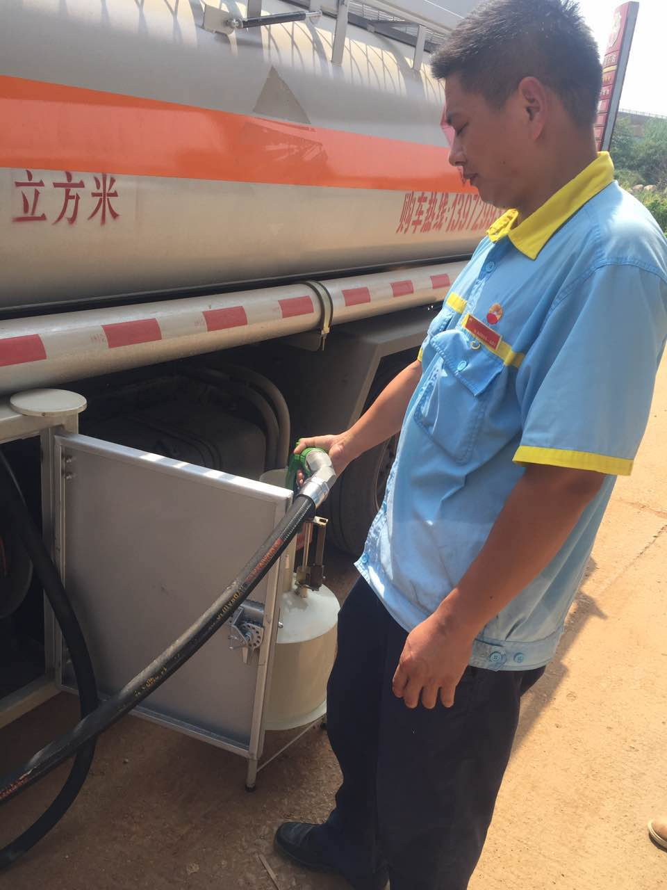
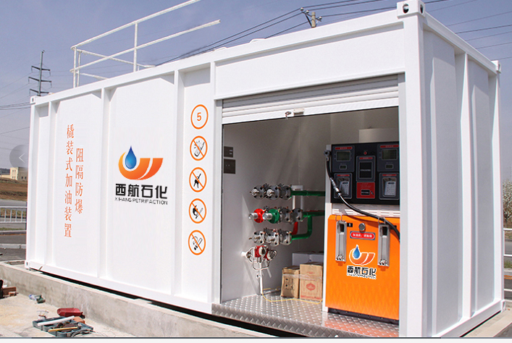
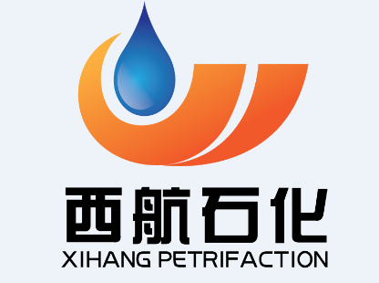
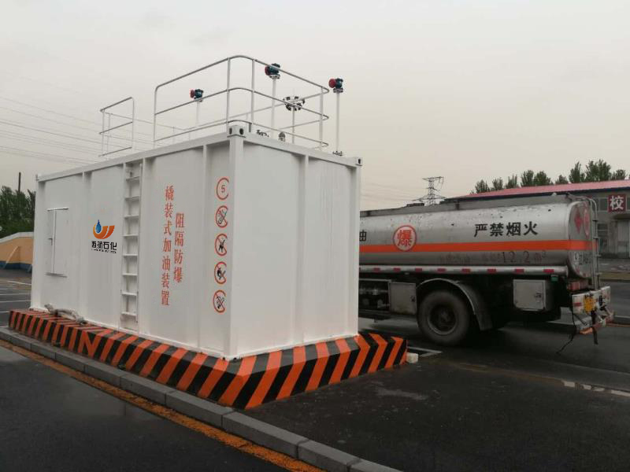
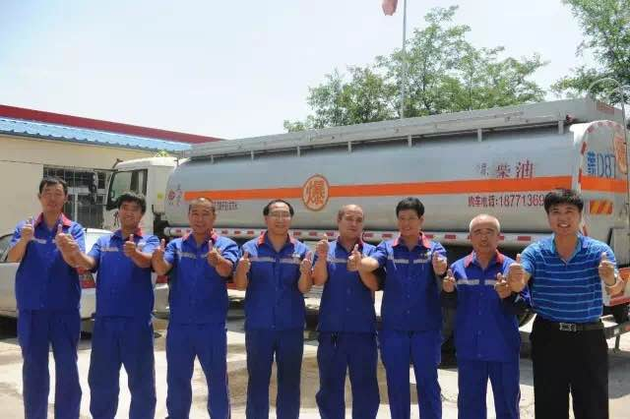
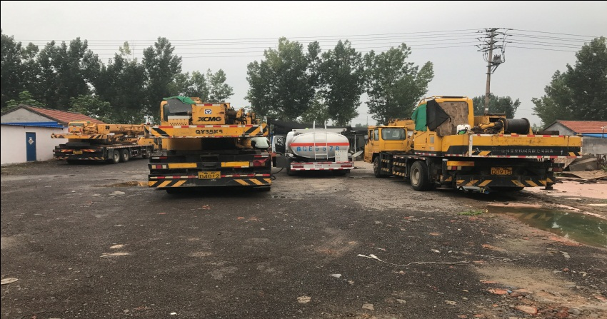
2.公司及模式介绍
2.4 西航石化流动加油站和撬装加油站

Slide 11
目录
请允许我告诉您，为什么我们是您最好的选择！
01. 国内加油业务背景
02. 公司及模式介绍
03. 融资计划

Slide 12

3.项目合作方案
融资计划及用途
本轮计划最多融资500万人民币
￥1000万
融资金额不超过1000万人民币或等额外币
企业车队
15%
出让15%股权比例
用途
用产品研发、市场开拓及品牌建设

Slide 13

Thank you
感谢您的关注与支持！

